Slide 1
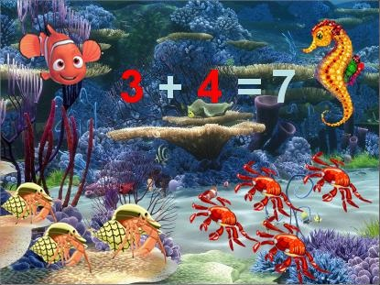

Slide 2
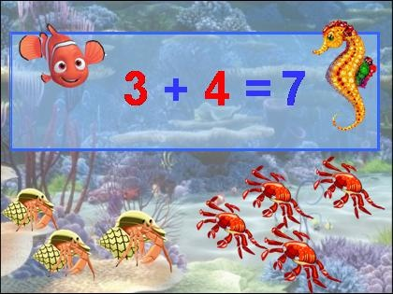

Slide 16
Новоракитянская ООШ Руководитель : Туктамышева Э.Р.
выставка народного
прикладного
творчества

Slide 17
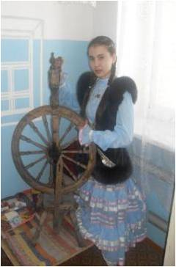
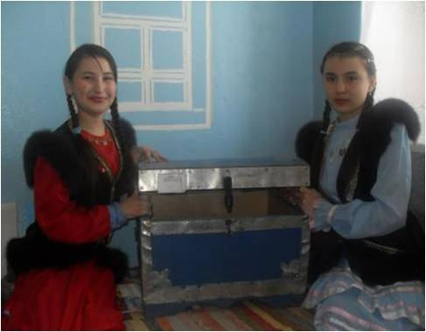
предметы народного
быта

